Slide 1
電力フィードバック進行波型 熱音響発電システムの検討
長岡技術科学大学 ○小林泰秀，山田昇

Slide 2
背景
従来の熱音響発電システム … 周波数は固定
ループ管を用いた音響系の共振
リニア発電機における機械系の共振
自励発振周波数 … 不連続値から選択 [Guedra et al.2011]
スタックの音響特性（温度勾配により連続的に変化）
共鳴管の共振周波数（不連続に分布）
熱源の変動に応じて共振周波数を変化
⇒ 不安定な熱源の利用

Slide 3
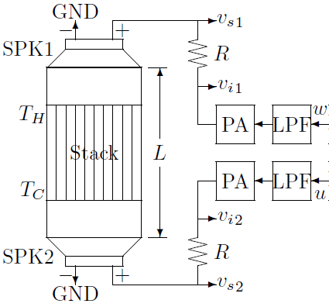
背景
⇔ 吸熱効率が最大
⇔ 進行波音場
⇔消費電力が最大
温度勾配の変化に対して発電効率が最大となるように運転周波数をフィードバック制御する熱音響発電システム
ループ管 → スタック両端に音源を設置
音響パワー → 電力を輸送・フィードバック
電気回路（負荷含む）
スターリング発電機
[US Patent #5146750]
（可飽和リアクトルを用いた
電気-機械共振）
まず開ループ特性を検討

Slide 4
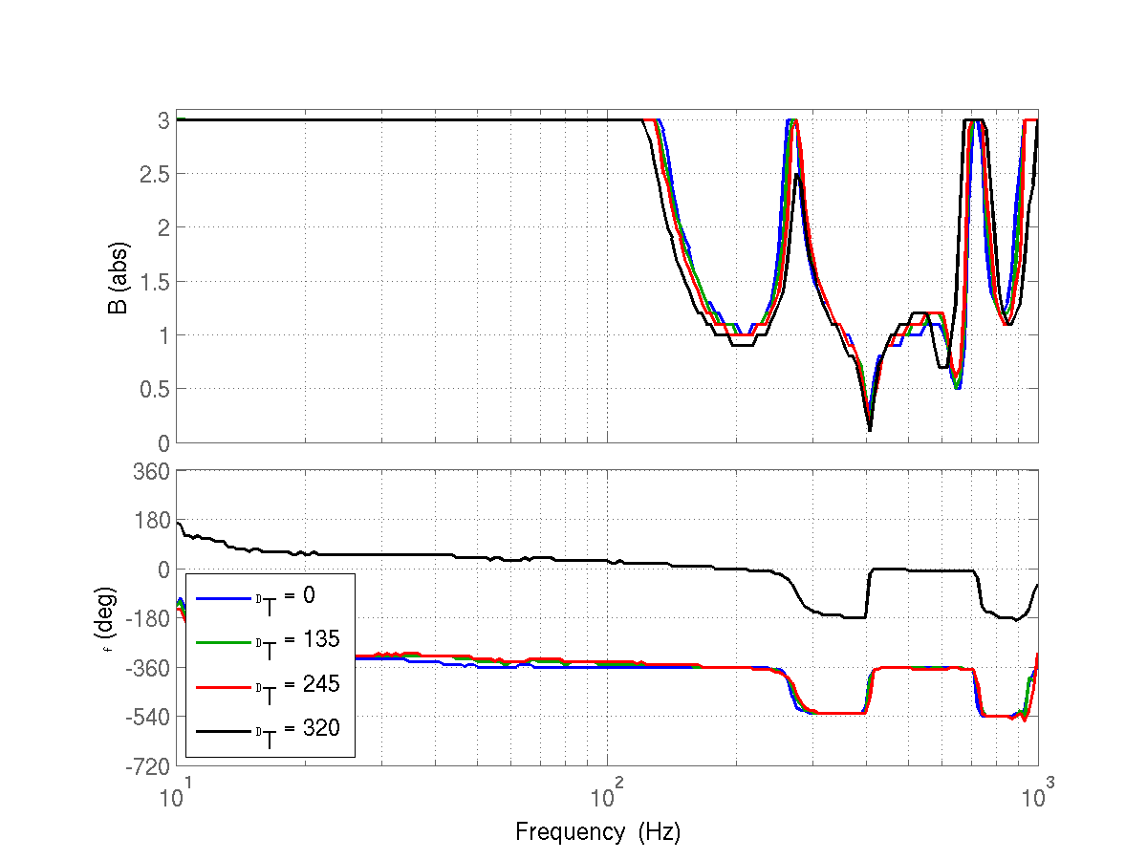
前報[2012秋季]の結果と課題
進行波駆動？
抵抗における消費電力効率が最大となる条件
スピーカ・音響管の共振に依存 ←→
B:一定, φ∝ω
消費電力 → 音響パワー

Slide 5
目的
圧力を
計測
進行波駆動？
T_{H}側音源に吸収される音響パワーが最大となる条件

Slide 6
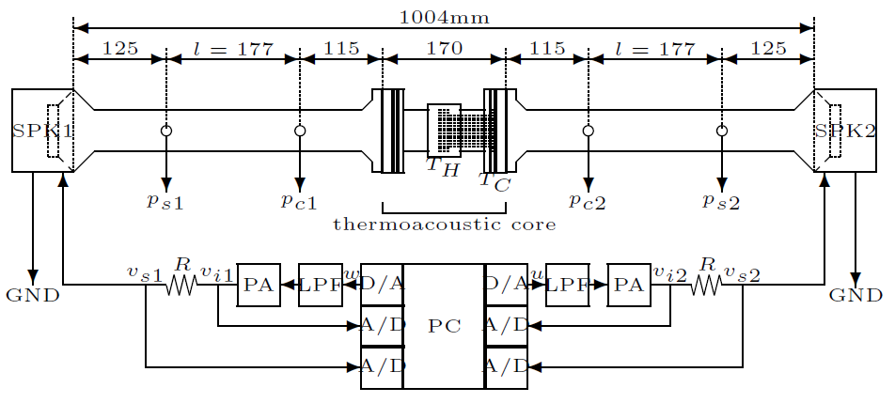
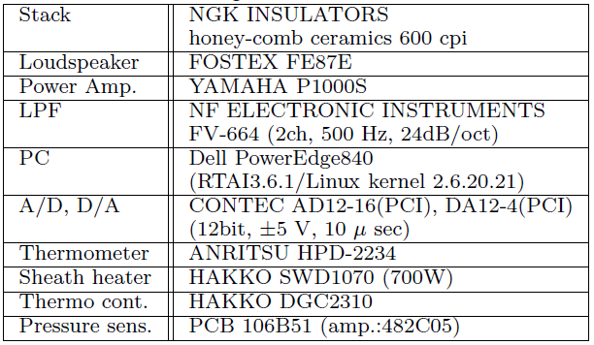
実験装置
I_{s1}
10 Ω
10 Ω
φ47mm
長さ 55mm
r₀=0.58mm,
ωτ≒4.8@100Hz
5W, f₀=140Hz, r=8Ω
T_{H}℃ | T_{C}℃
20 | 20
150 | 23
200 | 25
300 | 30

Slide 7
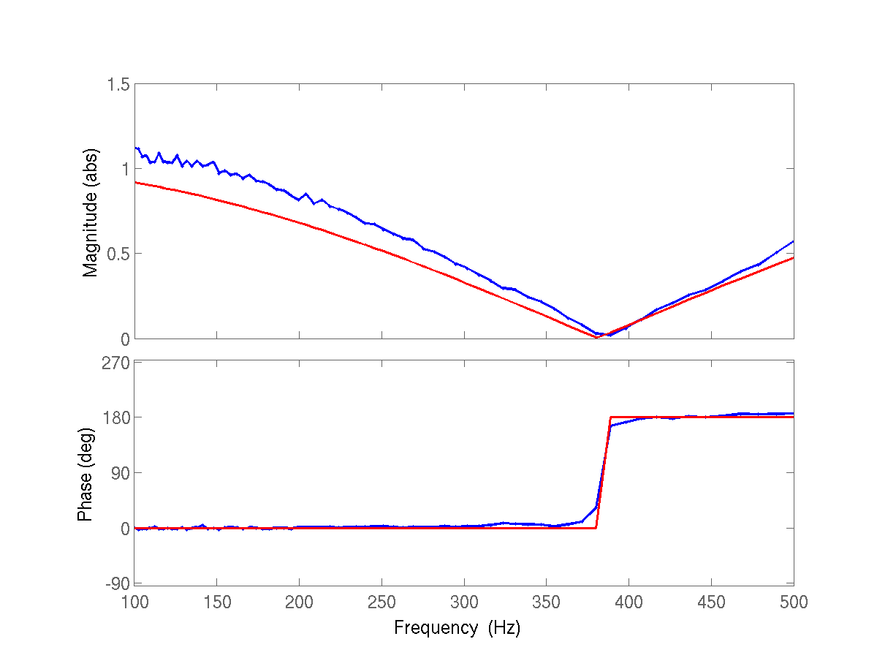
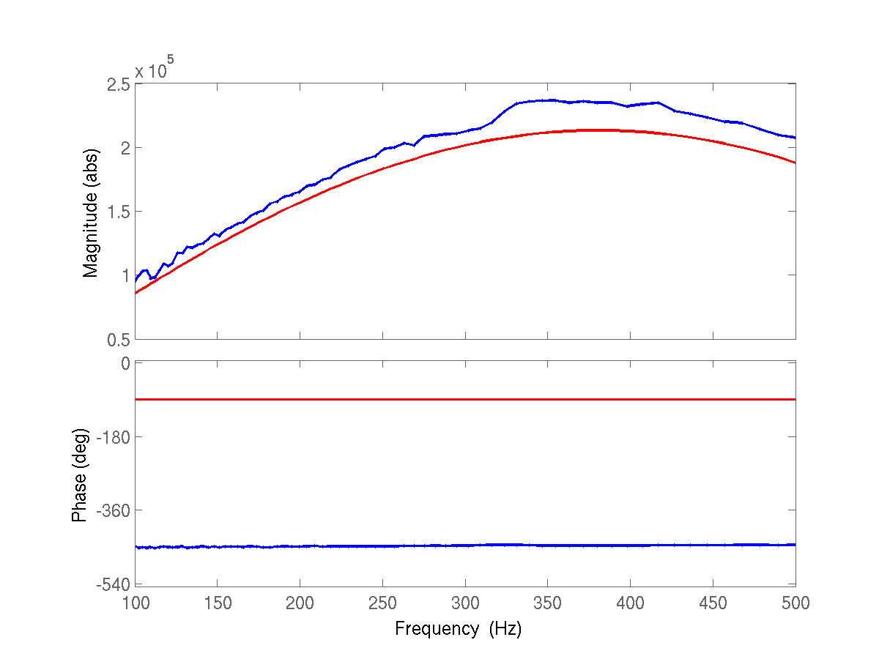
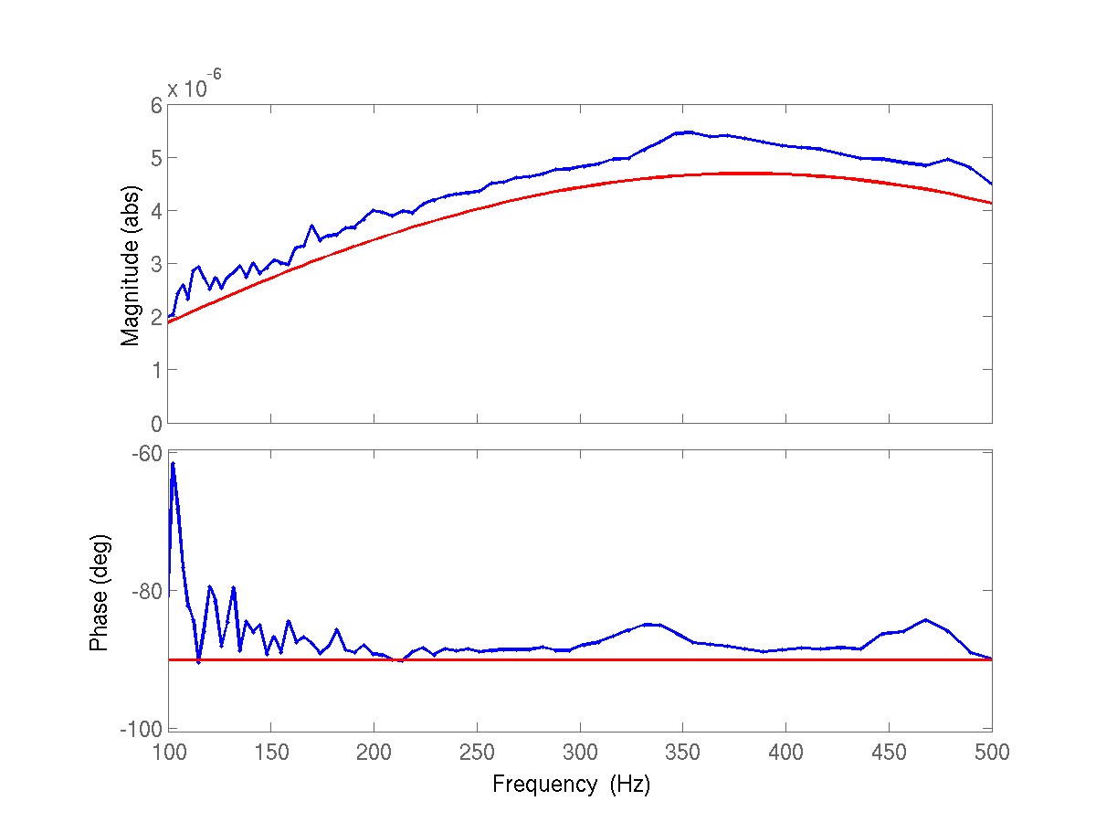
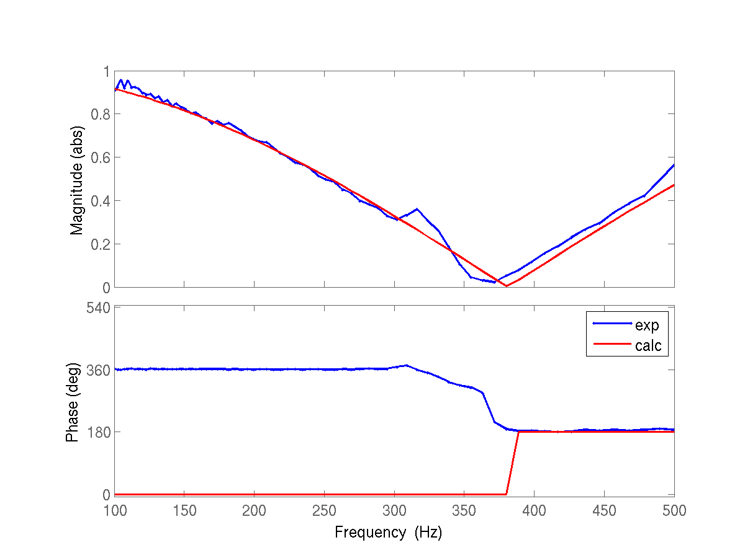
予備実験（コアなし）
p_{c2}→p_{c1}
u_{c2}→p_{c1}
ー 実験
ー モデル
p_{c2}→u_{c1}
u_{c2}→u_{c1}
物理モデルに整合 ⇒ 計測方法の妥当性

Slide 8
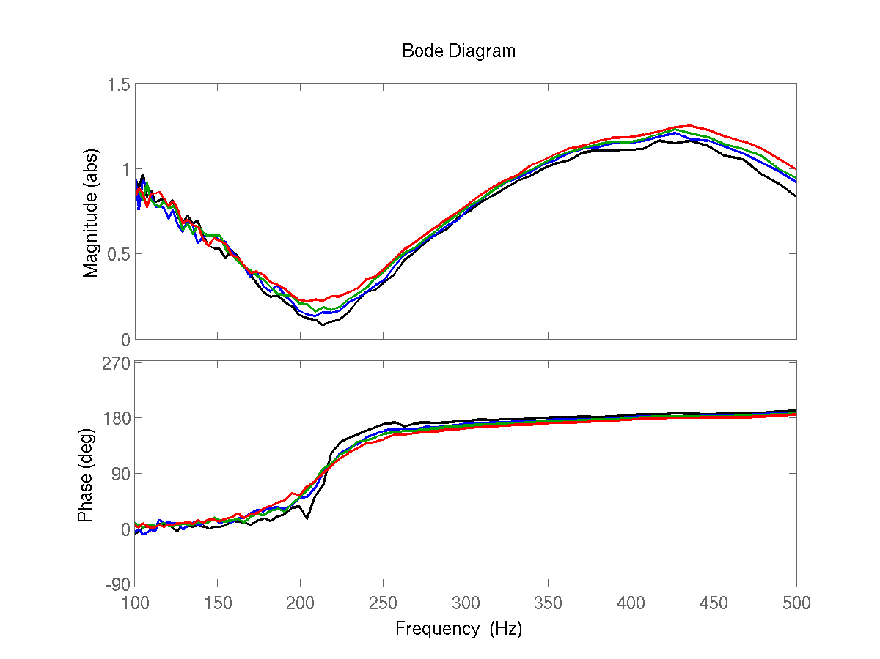
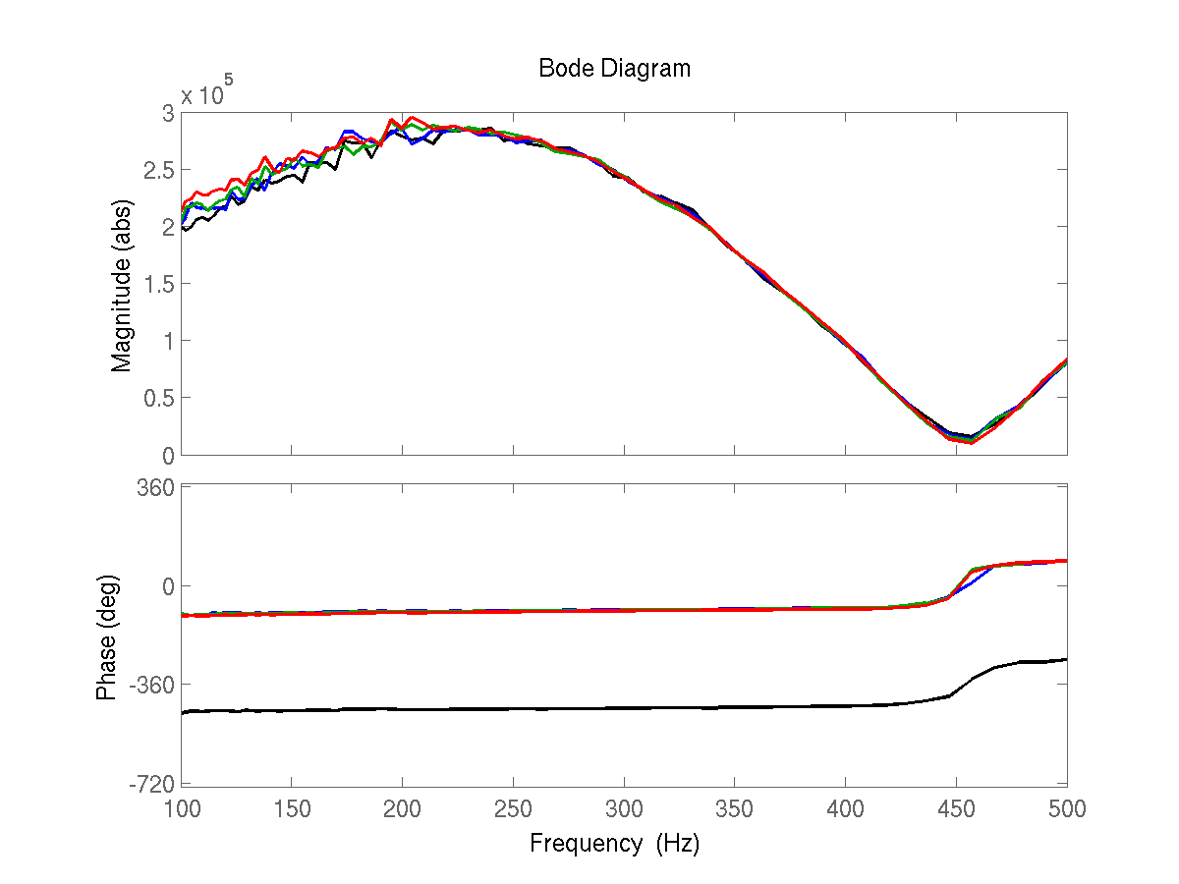
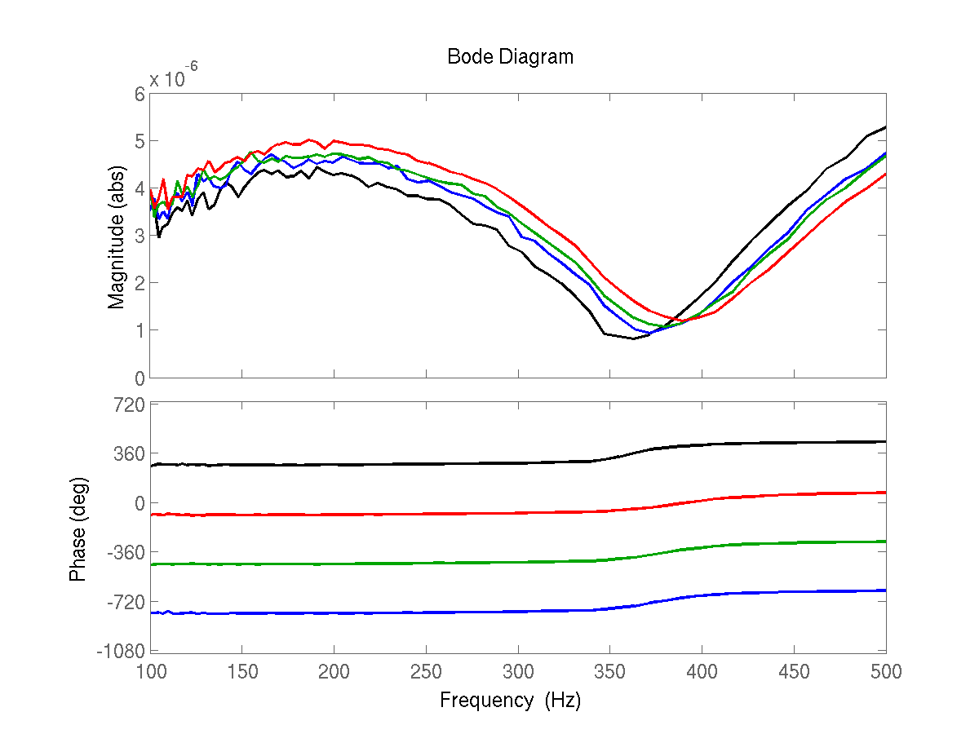
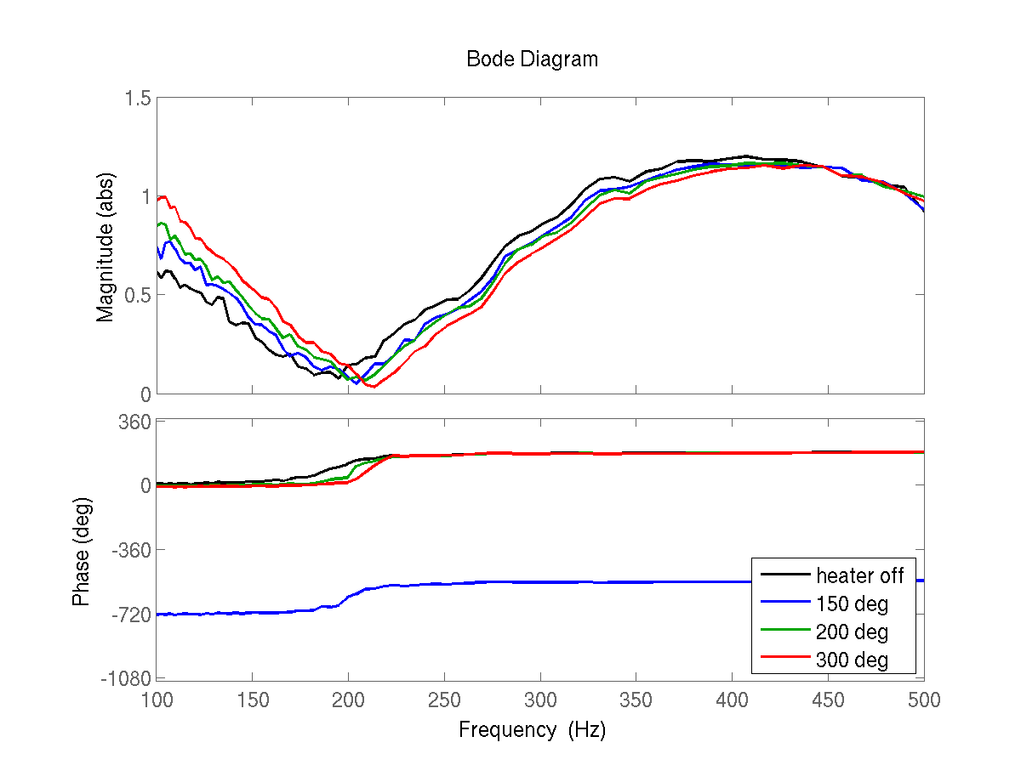
予備実験（コアあり）
Q:大 ⇒ ゲイン：大 [Guedra et al. 2011]
従来研究に整合 ⇒ 実験装置の妥当性

Slide 9
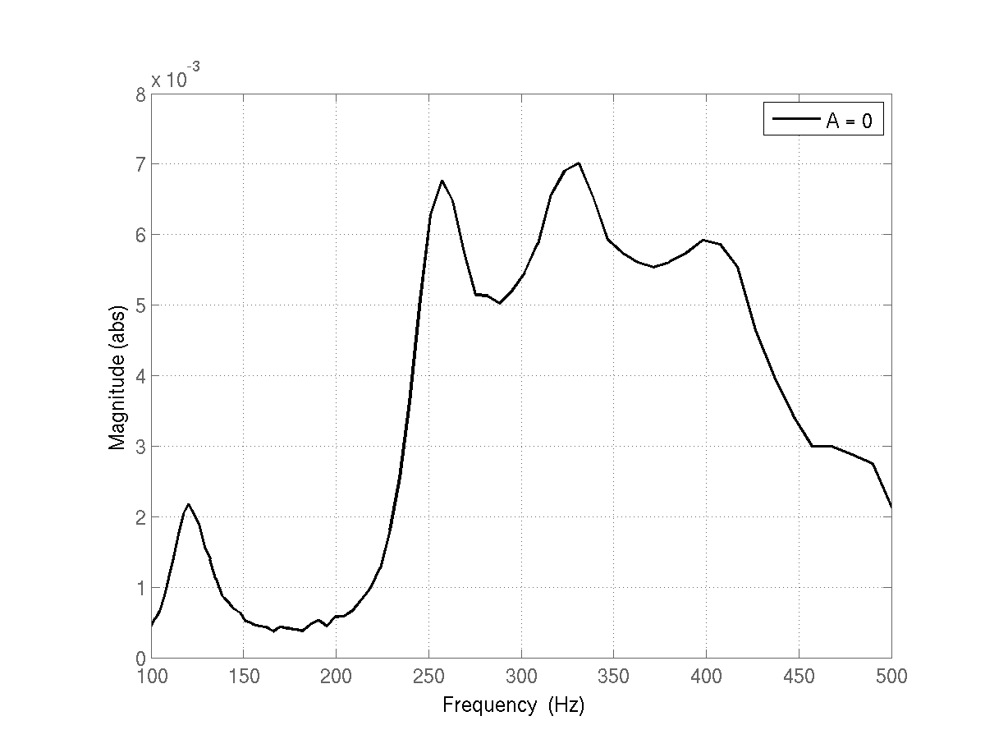
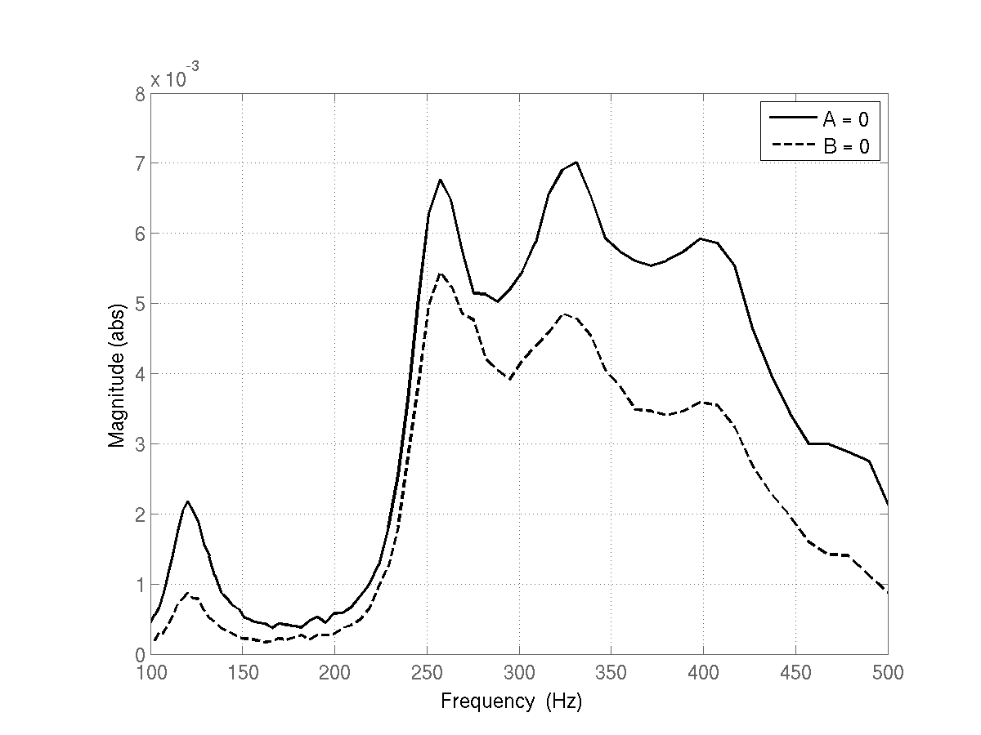
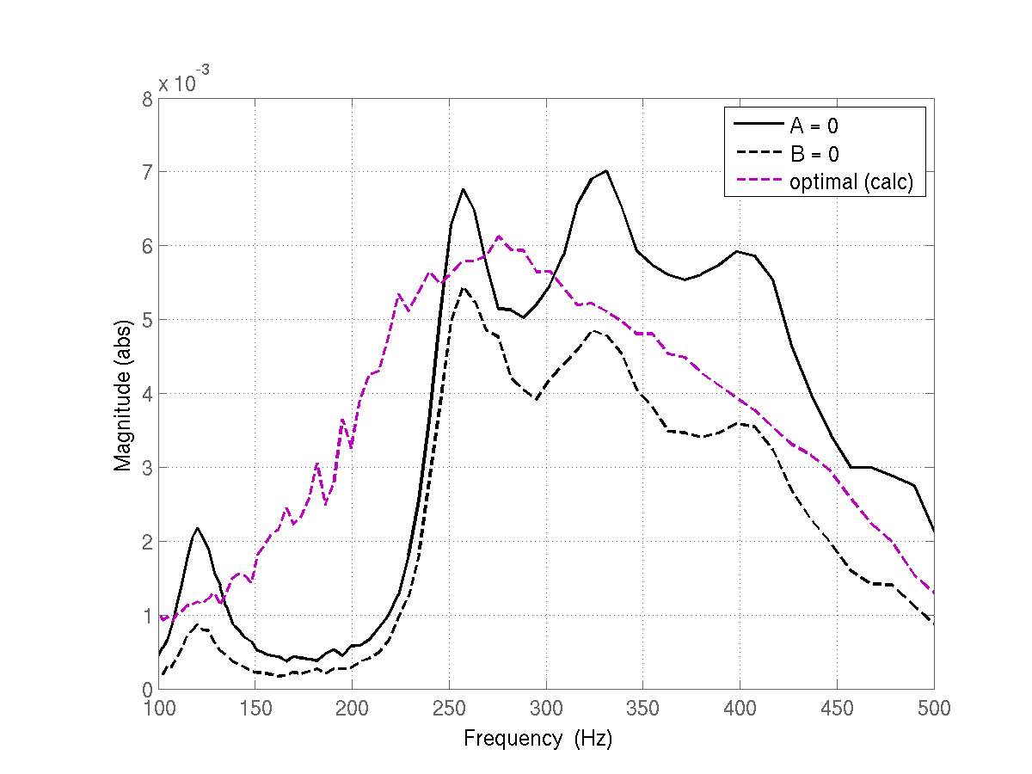
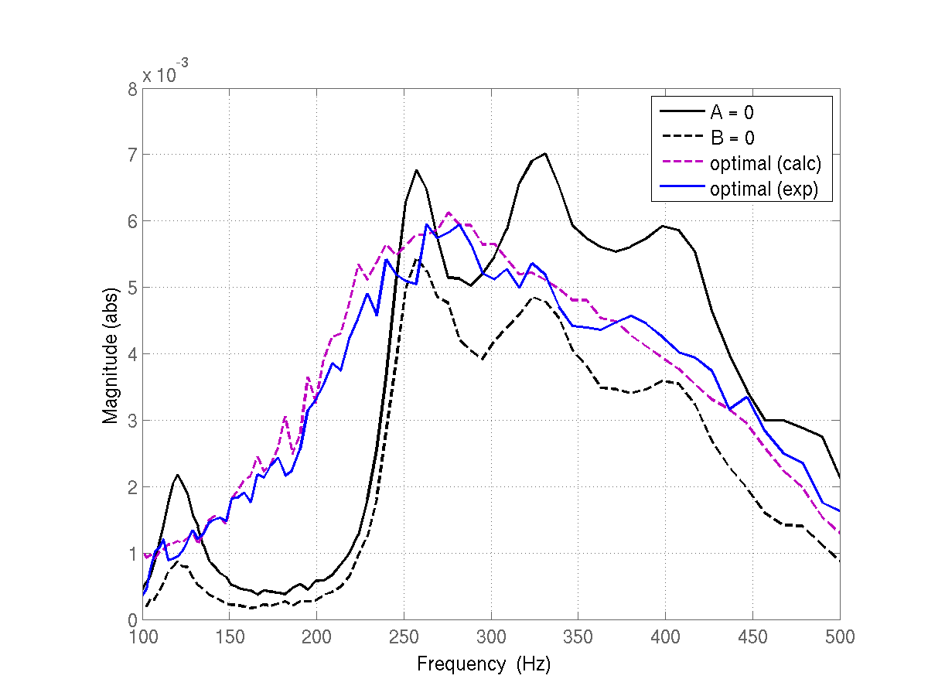
I_{s1}の最大化（ヒータoff）
手順：
A=0,B=1 … SPK1を駆動
A=1,B=0 … SPK2を駆動
B, φを探索
A=1
B=0.1, 0.2, …, 5.0
φ=0, 10, 20, …, 350
SPK1, 2 を同時駆動
I_{s1}(W) (入力0.1W時)
同時駆動によりI_{s1}が増加
I_{s1}

Slide 10
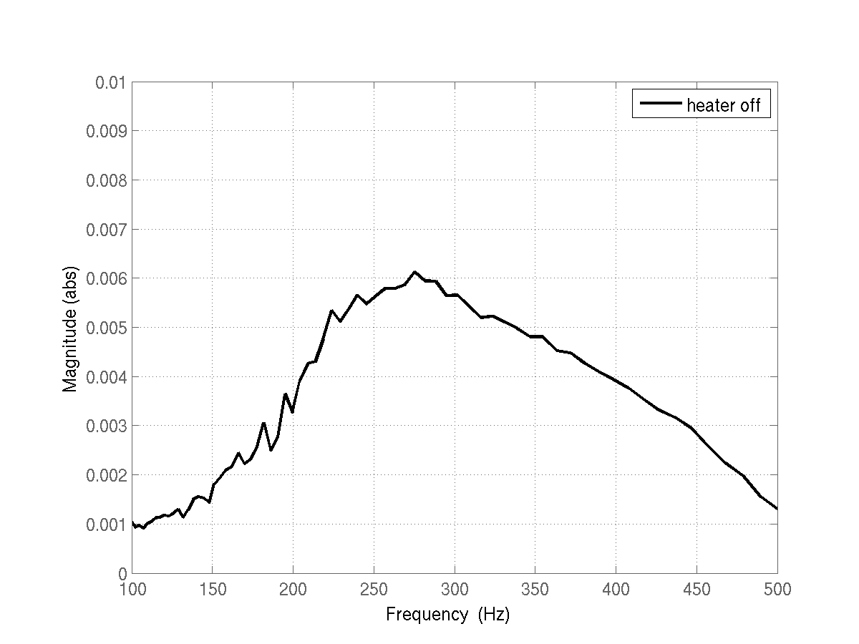
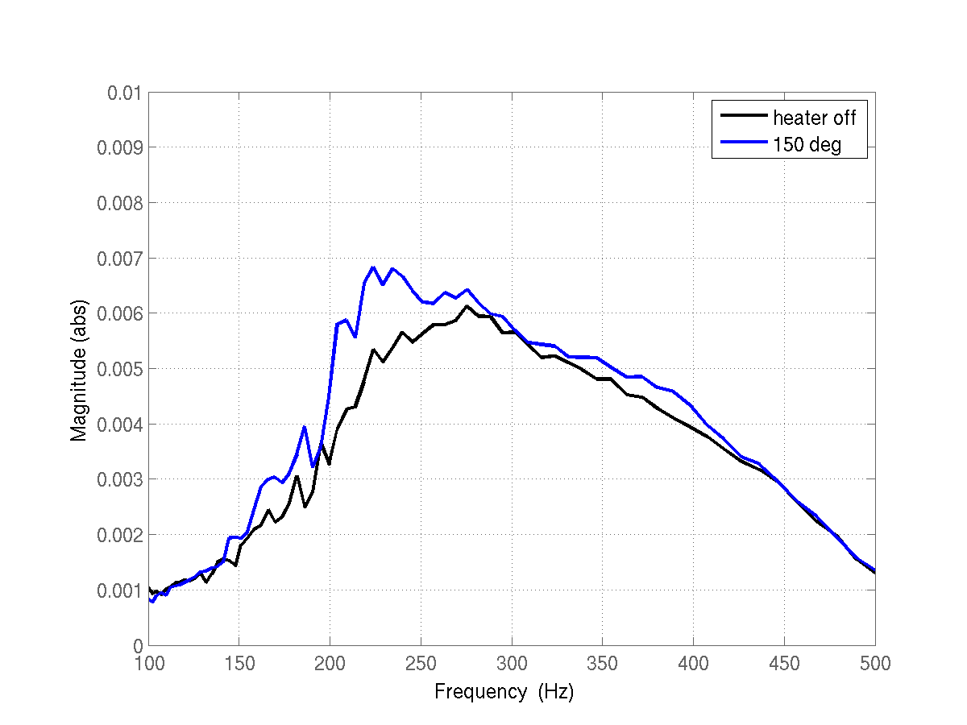
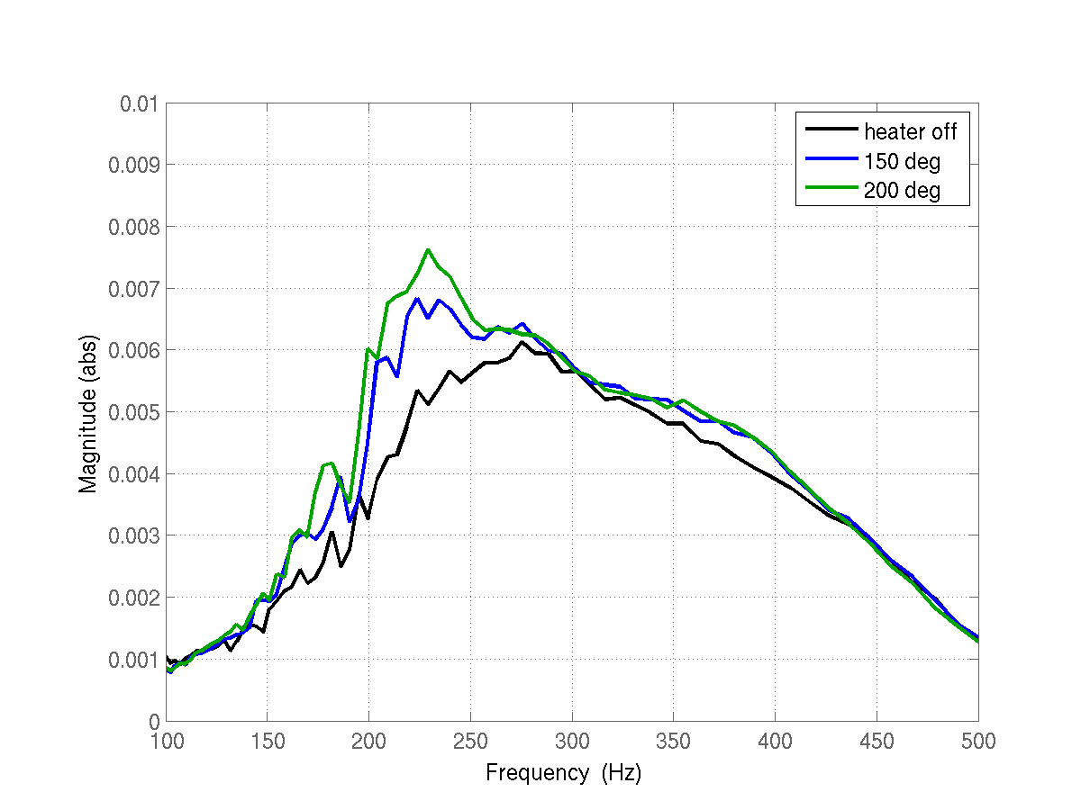
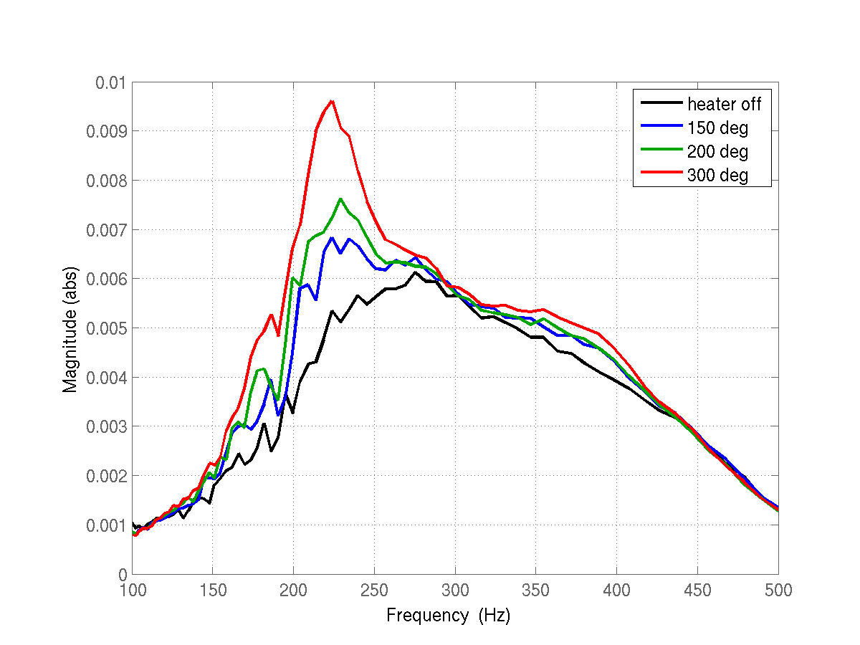
I_{s1}の最大化（ヒータon）
I_{s1}(W) (入力0.1W時)
広い周波数範囲で温度勾配とともにI_{s1}が増加

Slide 11
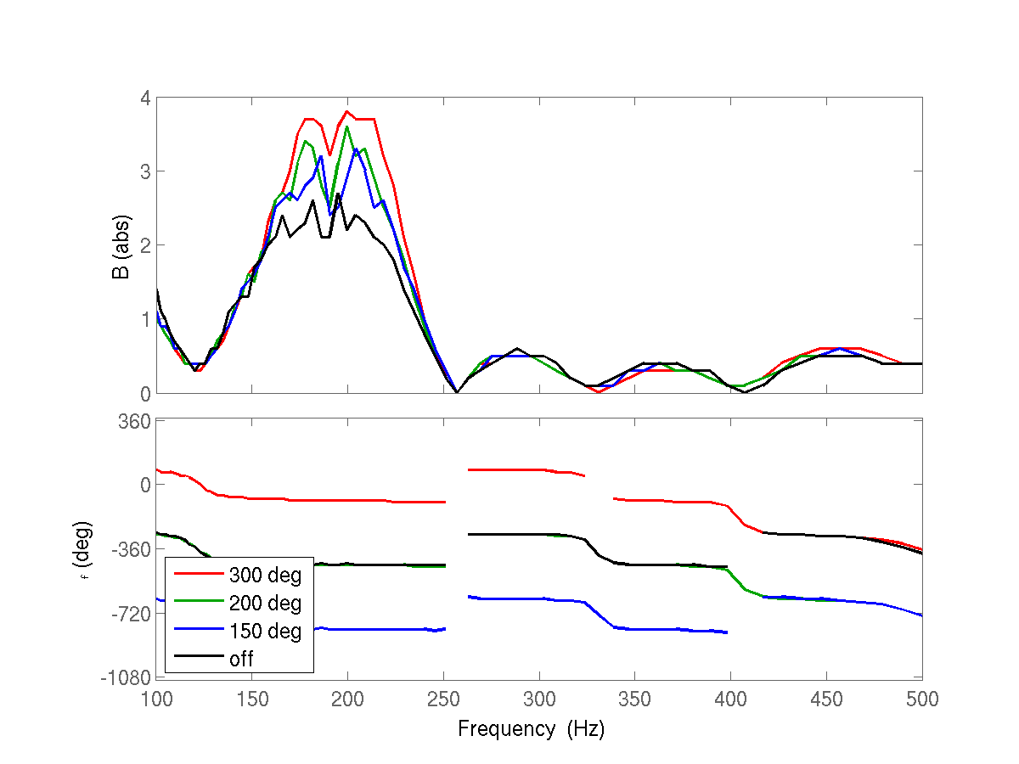
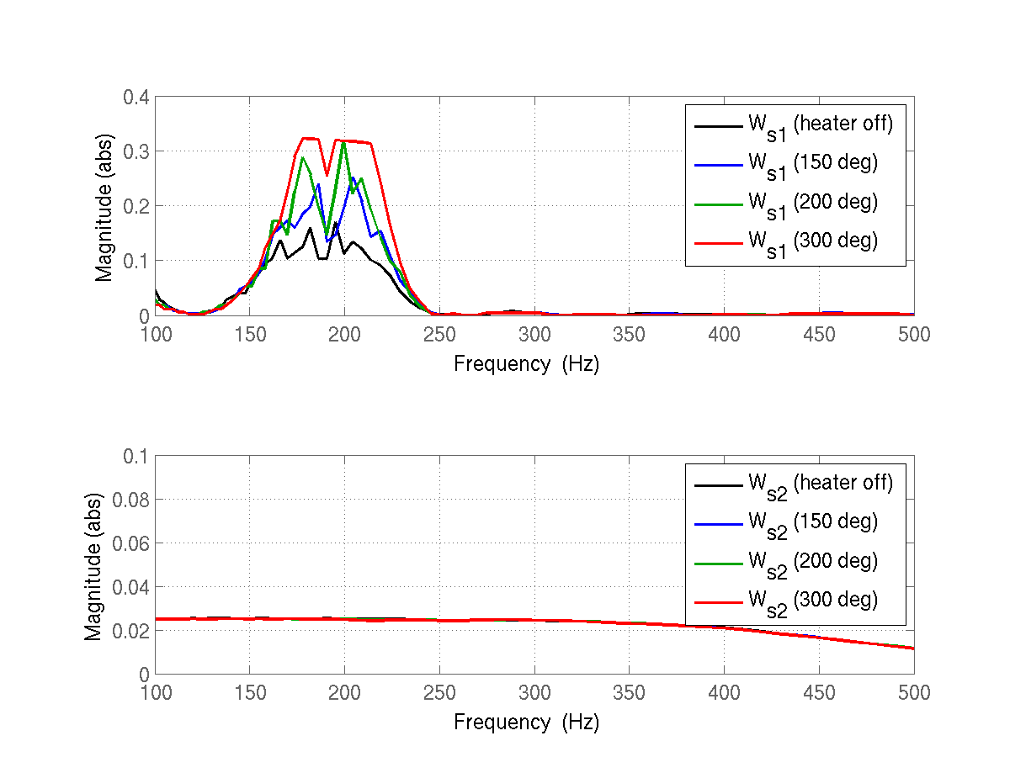
I_{s1}の最大化（ヒータon） cont.
Bとφの最適値
スピーカの消費電力(W)
スピーカ、音響管の共振に依存←→進行波駆動
投入電力増により、音響パワーが増加

Slide 12
まとめ
進行波駆動？
T_{H}側音源の音響パワーが最大となる駆動条件
広い周波数帯域で、温度勾配と共に音響パワー増
スピーカ・音響管の共振特性に依存
スピーカの消費電力増
今後の課題
進行波音場となる駆動条件？
スピーカの消費電力

Slide 13
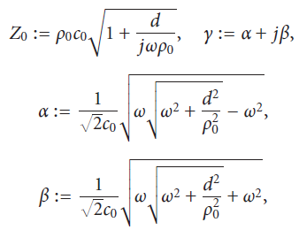
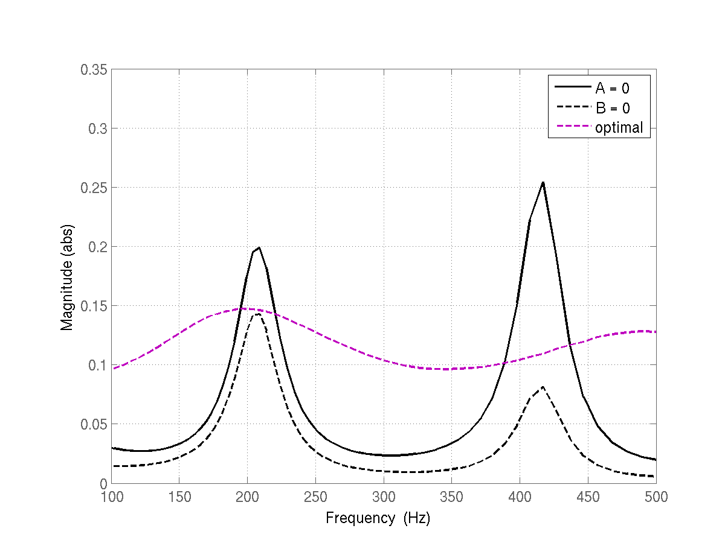
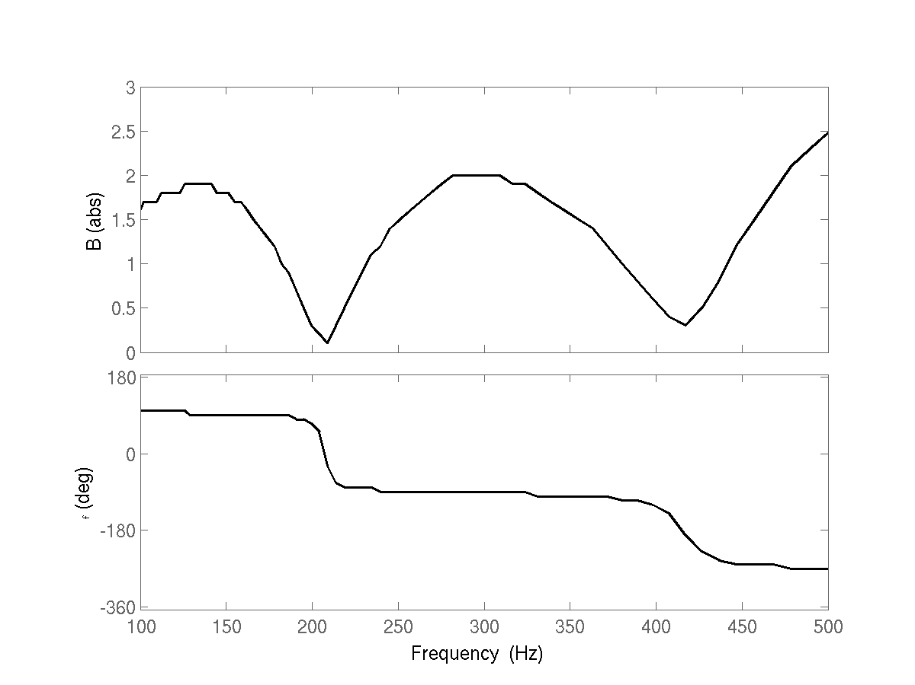
d = 300
I_{s1}
B, φ

Slide 14
前々報[2012春季]の結果
音源の駆動方法・温度勾配が輸送電力に与える効果
進行波駆動 … 電力の輸送が可能
単独駆動 … 温度勾配が大 ⇒ T_{H}側の受電 >> T_{C}側の受電

Slide 15
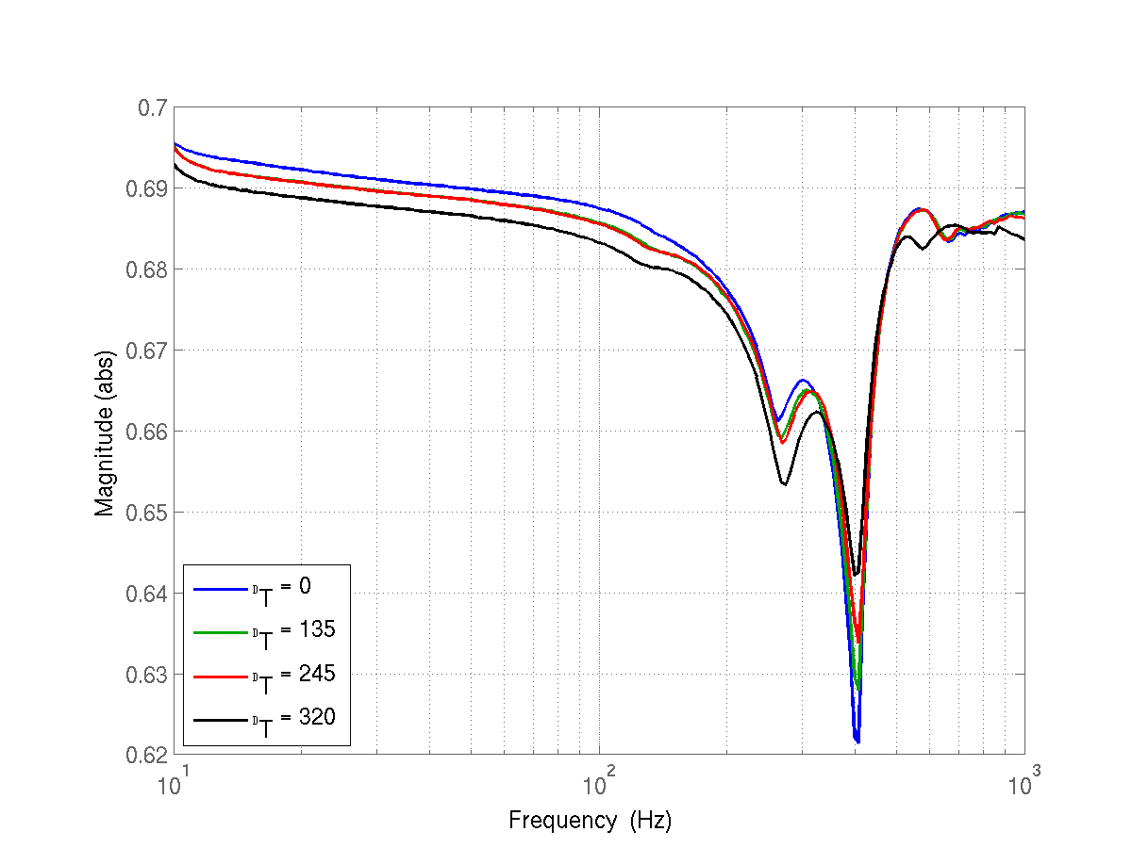
前報[2012秋季]の結果と課題
進行波駆動？
抵抗における消費電力効率が最大となる条件
スピーカ・音響管の共振に依存 ←→
温度勾配と共に効率が向上する帯域 … 狭い
B:一定, φ∝ω
消費電力 → 音響パワー

Slide 16
目的
圧力を
計測
進行波駆動？
T_{H}側音源に吸収される音響パワーが最大となる条件
従来結果との比較 Tc側の測定する意義
温度勾配と共に広い周波数帯域で音響パワーが増加することを示す

